Slide 1
Презентация к уроку литературного чтения
в 1 классе
«Урок-обобщение по разделу
«Сказки, загадки, небылицы»
по системе «Школа России».

Slide 2
1 апреля

Slide 3
Раздел 2
Сказки, загадки,
небылицы

Slide 4
Сказки
народные
литературные
авторские

Slide 5
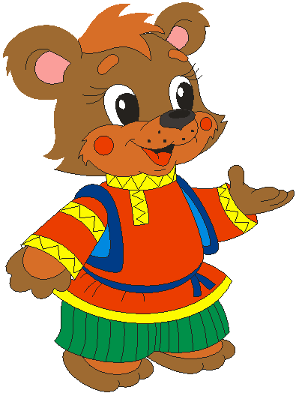
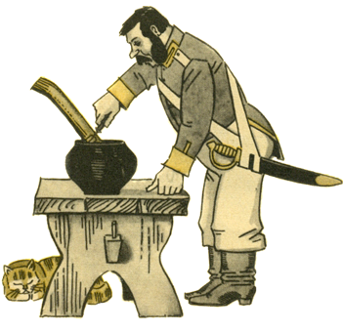
Народые сказки
О животных
Бытовые
Волшебные

Slide 6
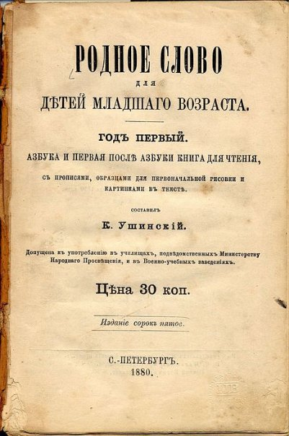
Из старинных книг

Slide 7
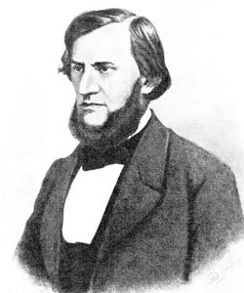
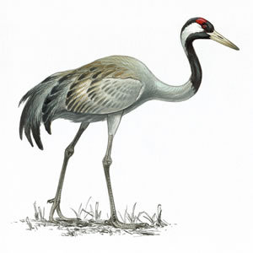
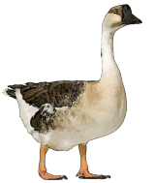
Константин Дмитриевич
Ушинский
«Гусь и журавль»

Slide 8
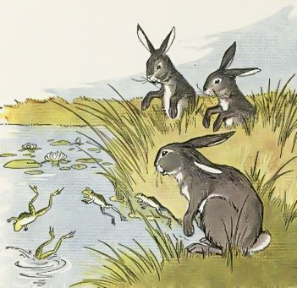
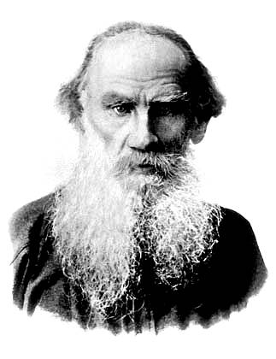
Лев Николаевич Толстой
«Зайцы и лягушки»

Slide 9
Разноцветные
страницы
Скороговорки

Slide 10
Устное народное творчество
(фольклор)
Сказки
Скороговорки
Пословицы
Загадки
5. Песни
6. Частушки
7. Потешки
8. Небылицы

Slide 11
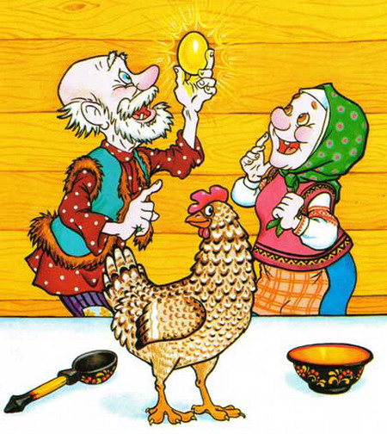
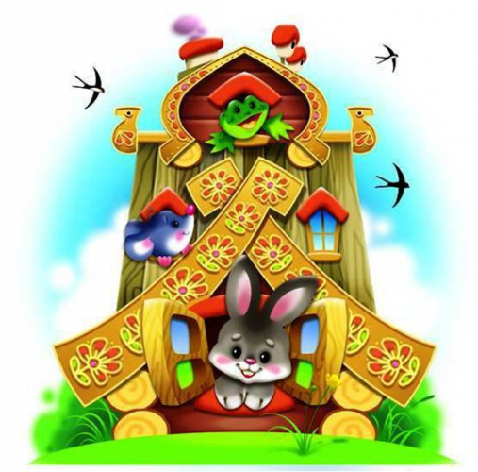
Сказки
народные

Slide 12
Сказки литературные
Е. Чарушин
К. Ушинский
Л. Толстой

Slide 13
Сказки
А. С. Пушкина

Slide 14
Потешки
Развлекают и развивают малыша,
учат понимать речь,
выполнять движения.

Slide 15
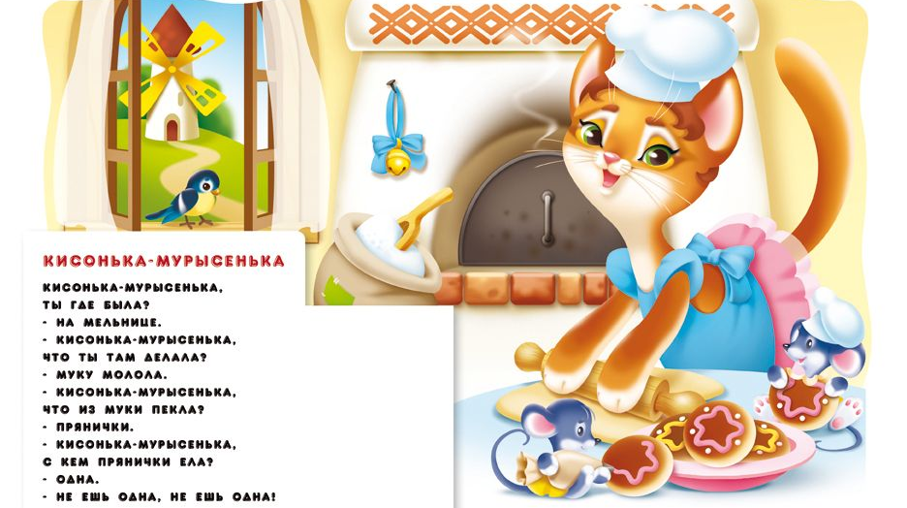
Потешки

Slide 16
Песенки

Slide 17
Песенки

Slide 18
Небылицы
Стишки или рассказы,
в которых говорится о том,
чего нет на самом деле
и не может быть.
нелепицы

Slide 19
По небу плывут утюги.
По лесу скачут грибы.
По траве бегут тетради.

Slide 20
Загадка
Что-то непонятное, необъяснимое.
2. Краткое описание какого –либо предмета или явления, которые надо разгадать.

Slide 21
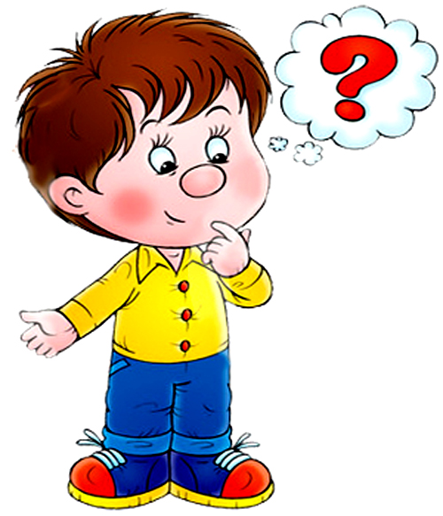
Загадки развивают
догадливость,
сообразительность.

Slide 22
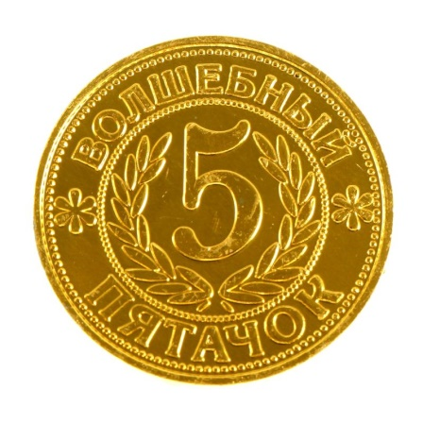
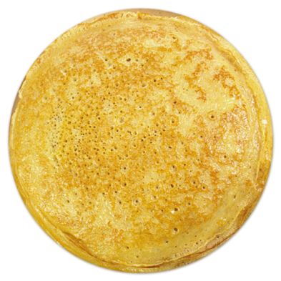
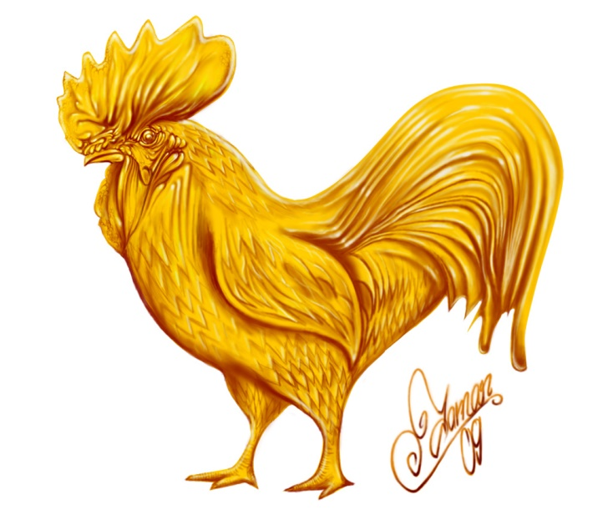
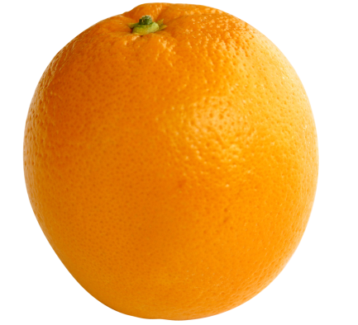
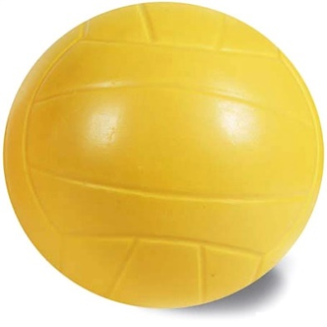
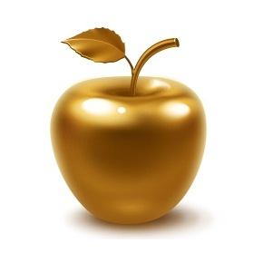
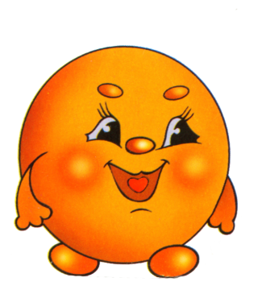
Загадка про солнышко

Slide 23
Загадка про солнышко
Не высоко, не низко, Не далеко, не близко. Проплывает в небе шар- Раскалённый как пожар.

Slide 24
Загадки про солнышко
Жёлтый берет На небо одет.
Золотая монета За море закатилась. Утром нашлась.

Slide 25
Сказки в стихах
С. Я. Маршак

Slide 26
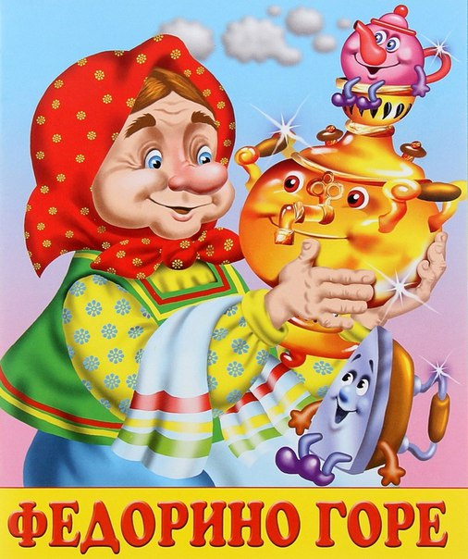
Сказки в стихах
К. И. Чуковский

Slide 27
Сказки в стихах
С. Михалков

Slide 28
Подведение итогов урока
Что нового узнали?
Чему учились?

